Slide 1
Kepemimpinan Organisasi
Pertemuan 6

Slide 2
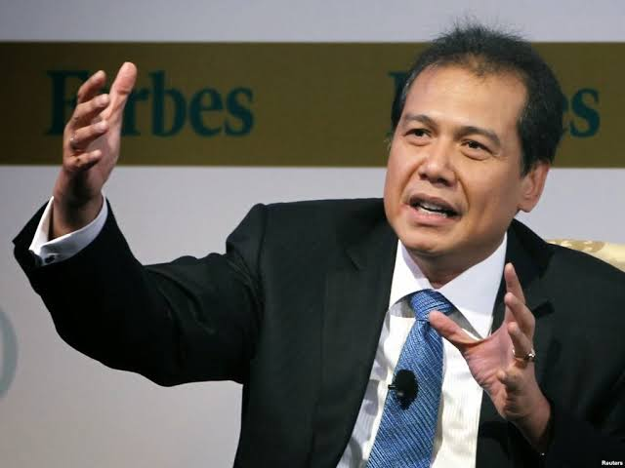
-Pengertian Kepemimpinan
“Kepemimpinan berasal dari kata pimpin, mengandung pengertian mengarahkan, membina atau mengatur”
“kepemimpinan adalah aktivitas para pemegang kekuasaan dan pembuat keputusan”
“Kepemimpinan dapat dipahami sebagai kekuatan untuk menggerakkan atau mempengaruhi orang”

Slide 3
Kepemimpinan dalam organisasi
“sebagai proses mengarahkan dan mempengaruhi aktivitas pekerjaan anggota kelompok. Dalam organisasi seorang pemimpin memiliki kekuatan dan kekuasaan untuk mengarahkan, membina, mengatur dan mempengaruhi anggotanya dalam melakukan aktivitas pekerjaan yang bertujuan untuk mencapai tujuan organisasi”

Slide 4
4 Macam peranan penting pimpinan
Pimpinan berfungsi sebagai manager dan berfungsi sebagai planning (perencanaan), organizing (pengorganisasian), dan controlling (pengawasan)
01
pemimpin (leader) harus mampu memberikan petunjuk, bimbingan, dan pengarahan kepada bawahan.
02
Memiliki kemampuan untuk dapat bekerja sama dengan bawahan, unit kerja dan anggota
03
pemimpin harus mampu menciptakan suasana kerja yang sebaik-baiknya (proper atmosphere), harus memenuhi apa yang diharapkan bawahan sehingga para bawahan dapat bekerja dengan sebaik-baiknya.
04

Slide 5
3 Tingkatan kepemimpinan
01
02
03
Manager puncak
Manager menegah
Manager bawahan
Top Manager (CEO, Owner)
Middle manager (General manager)
Lower manager/suvervisor (Manager, kepala devisi)

Slide 6
5 Fungsi Kepemimpinan
Fungsi instruktif
01
sebagai komunikator yang menentukan apa (isi perintah), bagaimana (cara mengerjakan perintah), bilamana (waktu memulai, melaksanakan dan melaporkan hasilnya), dan dimana (tempat mengerjakan perintah) agar keputusan dapat diwujudkan secara efektif. Sehingga fungsi orang yang dipimpin hanyalah melaksanakan perintah.
02
Fungsi Konsultatif
Pemimpin dapat menggunakan fungsi konsultatif sebagai komunikasi dua arah. Hal tersebut digunakan manakala pemimpin dalam usaha menetapkan keputusan yang memerlukan bahan pertimbangan dan berkonsultasi dengan orang-orang yang dipimpinnya.

Slide 7
5 Fungsi Kepemimpinan
Fungsi Partisipasi
03
pemimpin berusaha mengaktifkan orang-orang yang dipimpinnya, baik dalam pengambilan keputusan maupun dalam melaksanakannya. Setiap anggota kelompok memperoleh kesempatan yang sama untuk berpartisipasi dalam melaksanakan kegiatan yang dijabarkan dari tugas-tugas pokok, sesuai dengan posisi masing-masing.
04
Fungsi Delegasi
pemimpin memberikan pelimpahan wewenang membuat atau menetapkan keputusan kepada seseorang. Fungsi delegasi adalah kepercayaan seorang pemimpin kepada orang yang diberi kepercayaan untuk pelimpahan wewenang dengan melaksanakannya secara bertanggung jawab. Fungsi pendelegasian ini, harus diwujudkan karena kemajuan dan perkembangan kelompok tidak mungkin diwujudkan oleh seorang pemimpin seorang diri.

Slide 8
5 Fungsi Kepemimpinan
Fungsi Pengendalian
05
berasumsi bahwa kepemimpinan yang efektif harus mampu mengatur aktivitas anggotanya secara terarah dan dalam koordinasi yang efektif, sehingga memungkinkan tercapainya tujuan bersama secara maksimal. Dalam melaksanakan fungsi pengendalian, pemimpin dapat mewujudkan melalui kegiatan bimbingan, pengarahan, koordinasi, dan pengawasan

Slide 9
Gaya Kepemimpinan
Gaya kepemimpinan adalah sebagai suatu perwujudan tingkah laku dari seorang pemimpin, yang menyangkut kemampuannya dalam memimpin
“Perwujudan tersebut biasanya membentuk suatu pola atau bentuk tertentu”

Slide 10
4 Gaya Kepemimpinan
01
02
03
04
Demokrasi
Otoriter
Partisipatif
Bebas tindak

Slide 11
01
Gaya Kepemimpinan Demokrasi
orang-orang yang dipimpinnya sebagai subjek
usaha untuk memanfaatkan kemampuan setiap orang yang ada dalam organisasi untuk berpartisipasi dalam setiap kegiatan
mengambil keputusan sangat mementingkan diskusi dan musyawarah
berusaha mengutamakan kerjasama dan teamwork
02
Gaya Kepemimpinan otoriter
menempatkan kekuasaan di tangan satu orang atau sekelompok kecil
Pemimpin bertindak sebagai penguasa tunggal
Kedudukan bawahan semata-mata sebagai pelaksana keputusan, perintah, dan bahkan kehendak pimpinan

Slide 12
03
Gaya Kepemimpinan Bebas
Memberikan kebebasan sepenuhnya kepada para bawahan untuk melakukan tindakan yang dianggap perlu sesuai dengan bidang tugas masing-masing
Pemimpin berkedudukan sebagai symbol
Pimpinan melimpahkan wewenang sepenuhnya kepada bawahannya dan keputusan lebih banyak dibuat oleh para bawahan
04
Gaya Kepemimpinan Partisipatif
Merupakan gabungan antara otoriter dan demokratis
Pemimpin menyampaikan hasil analisa masalah dan mengusulkan tindakannya
Staf diminta saran dan kritiknya serta mempertimbangkan respon staf terhadap pimpinan
Keputusan akhir oleh kelompok

Slide 13
Pendekatan dalam kepemimpinan organisasi
Pendekatan Situasional
01
Pendekatan Sifat
04
Pemimpin merupakan individu yang terpilih sebagai pemimpin. terpilih karena kemampuan kompetitif dan koperatif dalam kelompoknya.
Kesuksesan dan kegagalan pemimpin ditentukan oleh sifat yang dimilikinya sejak lahir
100%
02
Pendekatan Perilaku
03
Pendekatan Keahlian
Sikap dan gaya kepemimpinan terlihat dari cara memberi perintah, membagi tugas dan wewenangnya, berkomunikasi, mendorong semangat kerja bawahan, memberi bimbingan dan pengawasan, membina disiplin kerja bawahan, cara menyelenggarakan dan memimpin rapat anggota, cara mengambil keputusan dan sebagainya.
kemahiran dan kemampuan (skill) yang dapat dipelajari dan dikembangkan oleh seseorang yang ingin menjadi pemimpin.

Slide 14
Thanks
Do you have any questions?

